Slide 1

HĐTN, HN 8
Chủ đề 9:
Định hướng nghề nghiệp
Kế hoạch học tập hướng nghiệp

Slide 2



Slide 3



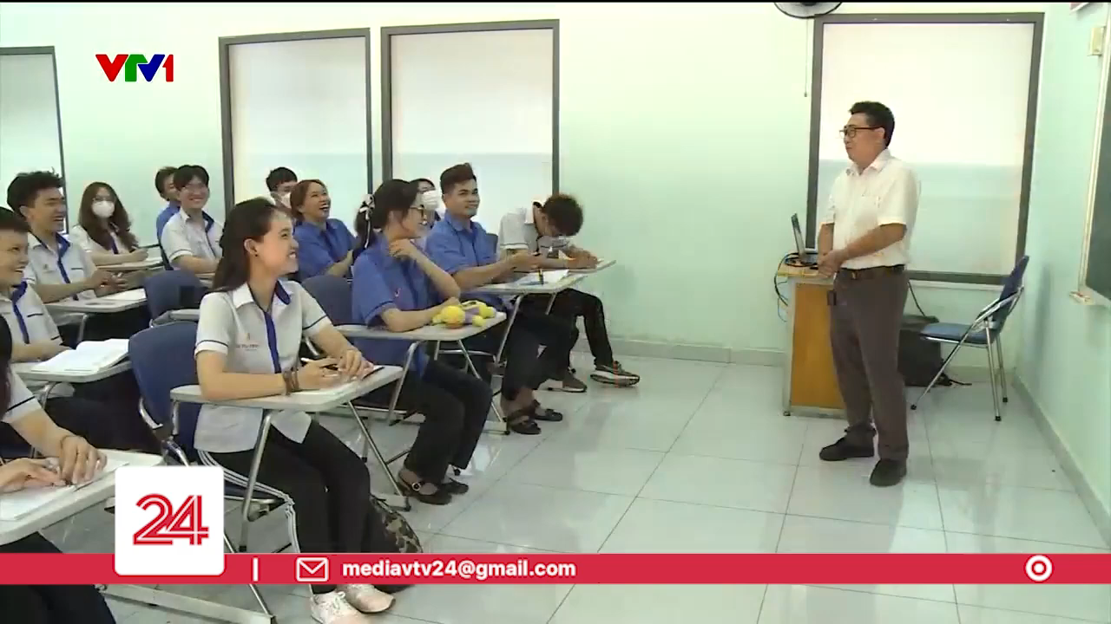



Slide 4


Em hãy cho biết việc hướng nghiệp sớm cho học sinh trung học cơ sở có ý nghĩa, vai trò như thế nào?

Slide 5

Tránh lãng phí đầu tư sai hướng.
Hiểu được bản thân phù hợp với ngành nghề nào.
Hạn chế tình trạng mất cân bằng, làm trái ngành,…
Nếu định hướng nghề nghiệp tốt, người học sẽ chuyên tâm nghiên cứu từ rất sớm, do đó trình độ chuyên môn, tay nghề thực lực sẽ được đánh giá cao.
TRẢ LỜI

Slide 6


Slide 7


Hoạt động 1. Khám phá mối liên hệ giữa các môn học và một số nghề nghiệp
Nêu mối liên hệ giữa các môn học với một số nghề nghiệp.

Slide 8



MỐI LIÊN HỆ GIỮA CÁC MÔN HỌC VỚI MỘT SỐ NGHỀ NGHIỆP
Nhóm môn học | Một số nghề nghiệp có liên quan
Toán, Ngữ văn, Ngoại ngữ | - Giáo viên Ngoại ngữ - Phiên dịch viên
Ngữ văn, Lịch sử, Địa lí | - Nhân viên tư vấn du lịch - Nhà báo

Slide 9


Gợi ý
Các môn học có liên quan đến nghề nghiệp sau này như thế nào?
Em học tốt môn học nào? Môn đó có giúp ích gì cho nghề mà em đang quan tâm không?
Làm thế nào nếu bản thân mình học chưa tốt những môn có liên quan đến định hướng nghề nghiệp của mình?

Slide 10

Mỗi môn học đều thuộc về một lĩnh vực khoa học nhất định, vì vậy sẽ có mối liên hệ với các nghề nghiệp khác nhau. Do đó, cần quan tâm đến việc xác định mối liên hệ, sự đóng góp của các môn học với nghề mà em quan tâm để có thể xây dựng được kế hoạch học tập hướng nghiệp phù hợp.

Slide 11
Hoạt động 2. Xây dựng kế hoạch học tập hướng nghiệp
Phân tích các bước xây dựng kế hoạch học tập hướng nghiệp
Xác định điểm mạnh, điểm hạn chế trong học tập của bản thân.
Xác định các môn học mà em sẽ tập trung phát huy, cải thiện.
Xác định mục tiêu học tập hướng nghiệp.
Đề xuất biện pháp thực hiện kế hoạch học tập hướng nghiệp.
BƯỚC 1
BƯỚC 2
BƯỚC 3
BƯỚC 4

Slide 12


Hãy xây dựng kế hoạch học tập hướng nghiệp cho bản thân.

Slide 13


Em học được điều gì qua những kế hoạch đó?
Tự điều chỉnh, hoàn thiện kế hoạch cá nhân.

Slide 14

Việc lập được kế hoạch học tập hướng nghiệp cung cấp cho chúng ta một “tấm bản đồ” để định hướng nghề nghiệp tương lai rõ ràng, có mục đích.

Slide 15


Để định hướng nghề nghiệp hiệu quả, chúng ta cần kiên trì thực hiện kế hoạch đã lập.

Slide 16


Slide 17












TƯỚI HOA TRONG CHẬU
TRÒ CHƠI

Slide 18













Slide 19




Câu 1. Tại sao phải cần quan tâm đến việc xác định mối liên hệ giữa các môn học với một số nghề nghiệp?
A. Để có thể xây dựng được kế hoạch học tập phù hợp.
C. Để có thể xây dựng được kế hoạch học tập hướng nghiệp phù hợp.
B. Để có thể xác định được chuyên ngành học phù hợp.
D. Để có thể xây dựng được kế hoạch luyện tập thể dục thể thao phù hợp.

Slide 20
Câu 2. Ý nghĩa của việc lập kế hoạch học tập hướng nghiệp là:
A. định hướng nghề nghiệp tương lai rõ ràng, có mục đích.
C. định hướng xây dựng kế hoạch ăn uống, luyện tập thể dục phù hợp.
B. định hướng kế hoạch học tập chăm chỉ.
D. định hướng nghề nghiệp mông lung.

Slide 21
Câu 3. Ý nào sau đây không phải là lợi ích của việc lập kế hoạch kinh doanh?
A. Giúp người kinh doanh tiết kiệm thời gian.
C. Giúp người kinh doanh tiết kiệm tiền bạc.
B. Giúp người kinh doanh có định hướng rõ ràng.
D. Giúp người kinh doanh bị áp lực.

Slide 22
Câu 4. Điền từ còn thiếu vào chỗ trống: Định hướng được các môn học phù hợp với nghề nghiệp tương lai và xây dựng học tập hướng nghiệp sẽ giúp chúng ta học tập có (1) ... và (2) ...
A. (1) chăm chỉ;
(2) hiệu quả hơn.
C. 1) mục đích;
(2) rõ ràng.
B. (1) hiệu quả;
(2) thành tựu.
D. (1) mục đích;
(2) hiệu quả hơn.

Slide 23
Câu 5. Xây dựng kế hoạch học tập hướng nghiệp có mấy bước?
A. 5 bước
C. 3 bước
D. 4 bước
B. 2 bước

Slide 24


Em hãy thực hiện lập kế hoạch học tập hướng nghiệp cho bản thân.

Slide 25


Slide 26








THÔNG ĐIỆP
Định hướng được các môn học phù hợp với nghề nghiệp tương lai và xây dựng được kế hoạch học tập hướng nghiệp sẽ giúp chúng ta học tập có mục đích và hiệu quả hơn.

Slide 27
Đọc và tìm hiểu trước nội dung Hoạt động giáo dục theo chủ đề - Kế hoạch kinh doanh của em.
Ôn lại kiến thức đã học
Hoàn thành nhiệm vụ được giao ở phần Vận dụng.

Slide 28


Slide 29



Like fanpage Hoc10 - Học 1 biết 10 để nhận thêm nhiều tài liệu giảng dạy
theo đường link:
Hoc10 – Học 1 biết 10
Hoặc truy cập qua QR code

